Slide 1
Physiopathologie de l’allergie
Dr I.MAHI

Slide 2
I-Définitions
L’hypersensibilité est une réponse anormale et excessive vis-à-vis d’une substance étrangère (terme générique = antigène)
Selon le mécanisme, on différencie l’allergie ou hypersensibilité allergique de l’intolérance ou hypersensibilité non allergique

Slide 3
L’allergie (hypersensibilité allergique)
Réaction allergique = ensemble de manifestations cliniques liées à une réponse anormale de l'organisme à l'introduction de substance(s) non toxiques
faisant intervenir une réponse immunitaire excessive et/ou inadaptée spécifique de la substance en cause
ne survenant que chez un nombre limité d'individus

Slide 4
On différencie les allergies consécutives à la reconnaissance de l’allergène par des immunoglobulines de type E (allergies IgE-dépendantes) de celles qui ne sont pas liées aux IgE (allergies non-IgE dépendantes)
L’allergie se traduit par des symptômes multiples non spécifiques mais reproductibles systématiquement après chaque nouvelle exposition

Slide 5
L’atopie
correspond à un ensemble de symptômes
associés à une prédisposition le plus souvent
familiale à produire des immunoglobulines de
type IgE en grande quantité.

Slide 6
4- l’allergène
Les allergènes sont des antigènes, le plus souvent protéiques réagissant avec des anticorps le plus souvent IgE et IgG stimulant une hypersensibilité par un mécanisme
immunologique

Slide 7
On en distingue schématiquement trois types :
Les pneumallergènes: ils sont présents dans l'air ambiant et
peuvent, même à très faible dose, déclencher une réaction allergique.
Exemples: pollen, acariens, poussière de maison, allergènes du chat,
du chien.
Les trophallergènes: les aliments peuvent agir sur la muqueuse
intestinale et provoquer des manifestations digestives, respiratoires,
cutanées en générales. Exemples: lait de vache, arachide, soja,
poisson, oeuf.
Les allergènes méacamenteux: quelle que soit la voie
d'administration, de nombreux médicaments sont capables de
provoquer des allergies. Exemples: pénicilline, sulfamides, aspirine,
etc

Slide 8
Classification des hypersensibilités :Classification de Gell et Coombs
En fonction des cellules et des médiateurs impliqués, les hypersensibilités peuvent être
classées en quatre types:

Slide 9
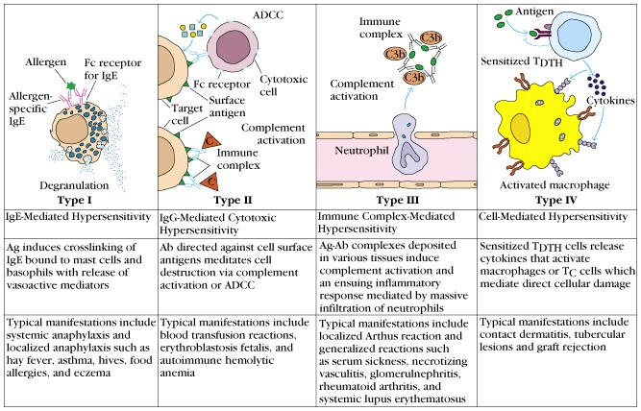
Classification des hypersensibilités :Classification de Gell et Coombs

Slide 10
Type I dépendant des IgE encore appelé hypersensibilité immédiate car les symptômes
apparaissent rapidement après contact avec
l’allergène.

Slide 11
Type II dépendant des IgG et/ou du complément
Type III dépendant des complexes immuns, appelé hypersensibilité semi-retardée
Type IV dépendant de lymphocytes T et des cytokines qu’ils produisent, appelé
hypersensibilité retardée

Slide 12
1- Hypersensibilité de type 1
Le phénomène d’hypersensibilité de type 1 se déroule en 2 étapes :
Phase de sensibilisation
Phase de déclenchement

Slide 13
Phase de sensibilisation
Elle débute lors du premier contact avec l’allergène.
Celui-ci va être pris en charge par les cellules présentatrices d’antigènes (CPA) et présenté aux lymphocytes T CD4 au niveau des organes lymphoïdes secondaires.
Les lymphocytes T CD4 vont se différencier en lymphocytes capables d’engendrer une réponse immunitaire de type Th2

Slide 14
les lymphocytes Th2 libèrent des cytokines tels que:
IL-4 et IL-13, responsables pour la prolifération des lymphocytes B spécifiques à l`allergène qui a déclenché la réponse immunitaire et leur transformation en plasmocytes qui synthétisent exclusivement IgE
IL-5 qui stimule la prolifération des éosinophiles et leur passage dans le sang avec
hyper éosinophilie

Slide 15
Les IgE spécifiques de l’allergène produites par les lymphocytes B vont se fixer par leur fragment constant:
- aux mastocytes et polynucléaires basophiles par leur récepteur de haute affinité aux IgE (FcεRI)
- aux macrophages, aux polynucléaires éosinophiles, aux lymphocytes B, aux plaquettes par leur récepteur de basse affinité aux IgE (FcεRII )

Slide 16
2-Phase de déclenchement
se déclenche lors du deuxième contact avec l’allergène l’allergène se fixe sur 2 molécules d’IgE fixées sur la membrane du mastocyte et la réaction antigène libre – anticorp fixé induit la dégranulation des mastocytes avec libération des médiateurs de la réaction inflammatoire :
-l’histamine
les facteurs chimiotactiques pour les éosinophiles (ECF) et les neutrophiles (NCF)
des protéases (la tryptase)

Slide 17
-les dérivés de l'acide arachidonique (prostaglandines, leucotriènes)
-le facteur d'activation des plaquettes (PAF)

Slide 18
Les monocytes/macrophages, les polynucléaires éosinophiles et les plaquettes interviennent dans un 2ème temps essentiellement par l’intermédiaire des mêmes médiateurs. Ils participent majoritairement à la phase semi-retardée (≈ 6ème heure) de l’hypersensibilité immédiate.

Slide 19
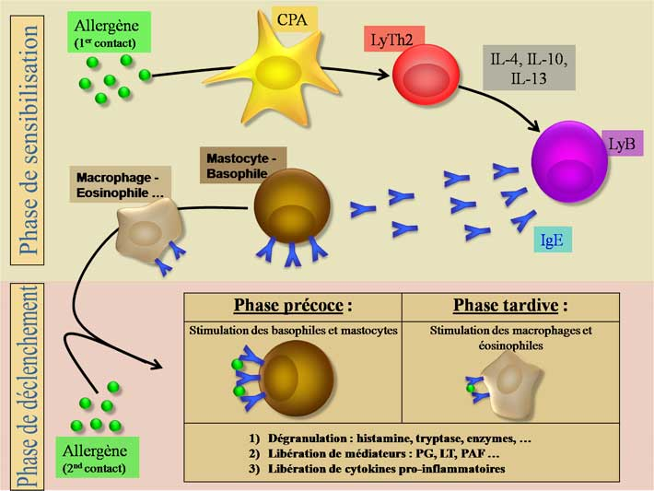
Notes:
dendritiques et macrophages cpa

Slide 20
Impact des différentes molécules relarguées
Histamine : bronchoconstriction et vasodilatation artériolo-capillaire par les récepteurs H1 (augmentation des sécrétions gastriques par les récepteurs H2)
Enzymes protéolytiques : produisent des kinines qui ont un rôle de vasodilatation et de chimio-attraction.
LT-C4, LT-D4, PG-D2 : contraction des muscles lisses bronchiques, sécrétion de mucus et œdème muqueux

Slide 21
PAF : activation des plaquettes (formation de microthromboses), contraction des muscles lisses

Slide 22
La connaissance de ces mécanismes permet de comprendre les principaux signes cliniques
associés aux pathologies allergiques.
De manière simplifiée : - bronchoconstriction, sécrétion de mucus, œdème muqueux pour l’asthme - vasodilatation, œdème pour les états de choc anaphylactique, les urticaires, l’œdème de Quincke, les rhinites, les conjonctivites ...

Slide 23
Hypersensibilité de type II
Celle-ci est dite cytotoxique ou cytolytique.
Dans ces réactions immunes, les anticorps sont libres dans le sérum alors que l’antigène est fixé à la surface de certaines cellules ou est un composant de la membrane cellulaire elle-même.
Quand les anticorps réagissent avec l’antigène, il se produit une activation du complément qui aboutit à la détérioration de la cellule et même à sa lyse .

Slide 24
Ex : allo-immunisation foeto-maternelle, anémie hémolytique auto-immune ; les accidents de transfusion incompatible ...

Slide 25
Hypersensibilité de type III
Liés à la formation de complexes immuns
Lésions tissulaires surtout dues au chimiotactisme des polynucléaires neutrophiles et au déversement de leurs enzymes protéolytiques

Slide 26
Hypersensibilité de type III

Slide 27
HYPERSENSIBILITE DE TYPE IV (HYPERSENSIBILITE RETARDEE, REACTION CELLULAIRE)
Type de description : eczéma de contact
L’eczéma de contact est dû à une réaction
d’hypersensibilité retardée à médiation
cellulaire déclenchée par le contact de la peau
avec une substance exogène, évoluant en 2
phases :

Slide 28
PHASE DE SENSIBILISATION
Le produit sensibilisant exogène est le plus
souvent un haptène, c’est-à-dire une substance
de petite taille non immunogène par elle-même.
Elle pénètre dans la peau et s’associe à une
Protéine porteuse pour former un couple
haptène-protéine qui constitue l’allergène

Slide 29
L’allergène est pris en charge par les cellules dendritiques de l’épiderme (cellules de Langerhans) ou du derme.
Les cellules de Langerhans migrent par voie lymphatique dermique vers les ganglions lymphatiques régionaux
Pendant cette migration, elles subissent une maturation qui les rend capables d’activer les lymphocytes T « naïfs » qui vont différencier en LT mémoires circulantes
Cette phase est asymptomatique cliniquement

Slide 30
PHASE DE Déclenchement
Elle survient chez un sujet déjà sensibilisé, 24 à 48 heures après un nouveau contact avec l’antigène.
Des lymphocytes T mémoire CD4 + ET CD 8+ spécifiques de l’allergène à circulation cutanée reconnaissent l’allergène présenté ce niveau par les cellules de Langerhans
Ils prolifèrent et sécrètent des cytokines pro-inflammatoires de type TH1 (IL-2, interféron gamma ) mais aussi IL-1 et TNF ALPHA qui recrutent des cellules inflammatoires responsables de la réaction clinique et histologique d’eczéma
Notes:
Augmentation de la perméabilité capillaire , oedeme dermique , recrutement des basophiles pnn et monocytes

Slide 31
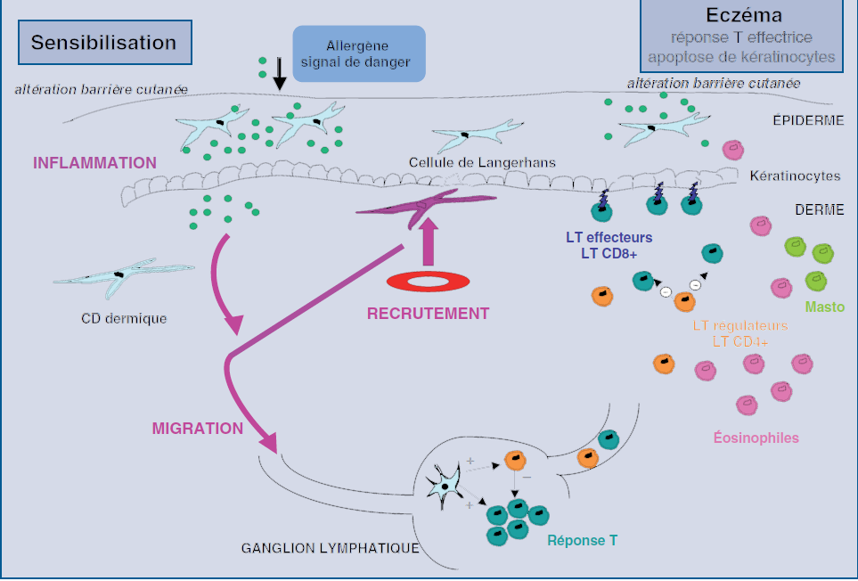

Slide 32
L’eczéma de contact est une hypersensibilité cellulaire retardée de type Th1 du fait du profil des cytokines produites par les lymphocytes spécifiques de l’allergène (IFN gamma , TNF alpha).

